Slide 1







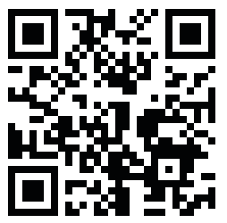
＊７月子育て広場＊
七夕会
７月７日(月)
10時～11時
０～５歳児対象です
保育園のお友達と
一緒に
楽しみましょう♪
〇 日程内容は変更になる場合がございます。ご了承ください。
〇 水分補給用の飲み物等が必要な方はご持参ください。
〇 体調が優れない場合は来園を控えていただきますようお願いいたします。
〇 Web予約・お電話にて事前予約をお願い致します。
ニチイキッズ公式インスタグラム
園ホームページ
☎086－241－3132
受付時間
9:00～17：00
西市保育園

